Slide 1




ПРЕДСТАВЛЕНИЕ
АКСЕЛЕРАЦИОННАЯ
ПРОГРАММА
CREATIVE.TECH 2.0
РЕШАЕМАЯ ПРОБЛЕМА И КЛЮЧЕВАЯ ПОЛЬЗА
ПРЕЗЕНТАЦИЯ
СТАРТАП-ПРОЕКТОВ
Чистота
Комфорт
Удобство
ЧТО УЖЕ СДЕЛАНО ПО ПРОЕКТУ
КОНТАКТЫ ПРОЕКТА:
Абсалямов М.А
+7(927)8951500
Сидорова В.И
+7(903)3307773
Чистый Рыцарь
ПЛАНЫ И РЕСУРСЫ
Приложение агрегатор по услугам чистки и клининга

Slide 2
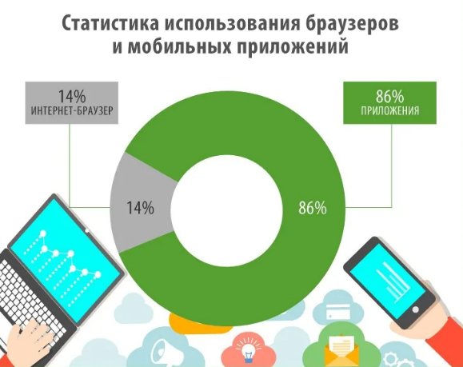
ЦЕЛЕВАЯ АУДИТОРИЯ,
РЕШАЕМАЯ ПРОБЛЕМА И КЛЮЧЕВАЯ ПОЛЬЗА
ПРЕЗЕНТАЦИЯ СТАРТАП-ПРОЕКТОВ
CREATIVE.TECH 2.0
ЧТО ДЕЛАЕМ?
Агрегат-приложение с возможностью просмотра и записи на услуги химчисток, клининг служб, чисток ковров и робот-автомоек
ЦЕЛЕВАЯ АУДИТОРИЯ:
химчистки – от 25 до 65 лет
робот автомойки – от 20 до 55 лет
клининг службы – от 28 до 45 лет
Аудитория «Чистого рыцаря» - от 20 до 65 лет
ПРОБЛЕМА:
Труднодоступность поиска услуг по чистке
Неудобная система записи
ПОЛЬЗА:
Удобство пользования
Повышение потребительского спроса у компаний
КОНКУРЕНТЫ:
Уникальность рынка заключается в отсутствие конкурентоспособности приложений, среднее значение количества приложений услуг по чисток составляет от 7 приложений с количеством скачиванием от 30 тыс.

Slide 3
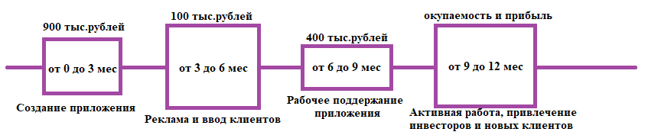
ЧТО УЖЕ СДЕЛАНО ПО ПРОЕКТУ
ПРЕЗЕНТАЦИЯ СТАРТАП-ПРОЕКТОВ
CREATIVE.TECH 2.0
БИЗНЕС-МОДЕЛЬ:
В создание проекта необходимо вложить от 900 тыс.рублей и дать время 4 месяца, тогда будет готов работающий продукт, после чего в ход идет реклама, которой понадобится 6 месяц для привлечение «живой» прибыли, тем самым проект начнет окупаться
Благодаря информационным технологиям продукт достаточно создать в единственном числе для реализации идеи и начала получения прибыли
КОНКУРЕНТЫ
Домовенок
Прищепка
КОНКУРЕНТНЫЕ ПРЕИМУЩЕСТВА
Наличие контактной информации, системы рейтинга и возможности записи
Все виды услуг сосредоточены внутри одного приложения
ДОСТИЖЕНИЯ В РАМКАХ ПРОЕКТА
Продукт даст возможность в рамках одного приложения получать информацию о видах услугах, их стоимостях, категорий и в дальнейшем пользование ими.
ДОРОЖНАЯ КАРТА ПРОЕКТА

Slide 4
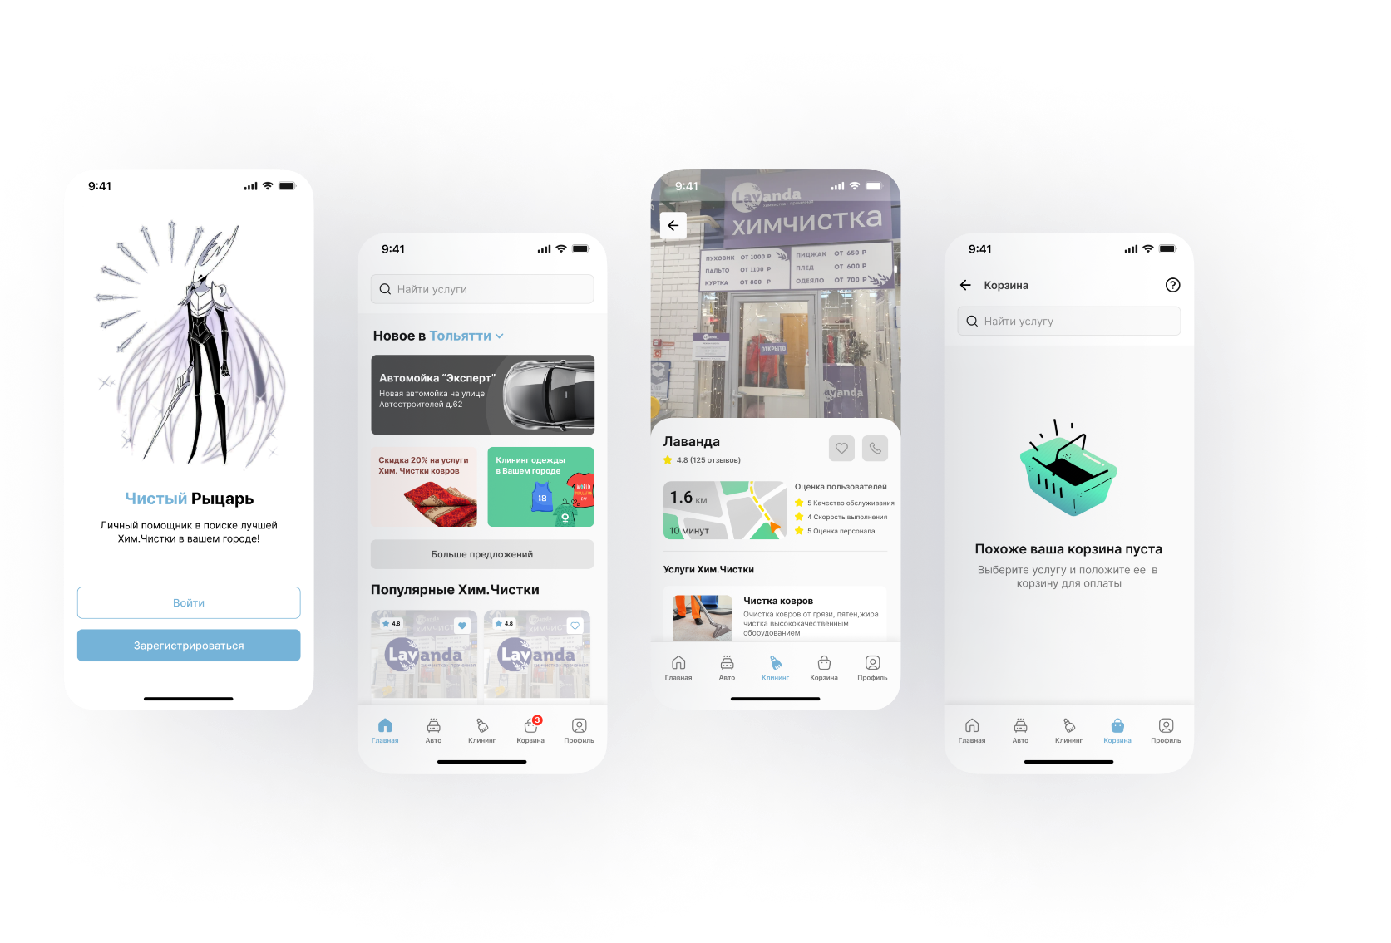
ПЛАНЫ И НЕОБХОДИМЫЕ РЕСУРСЫ
ПРЕЗЕНТАЦИЯ СТАРТАП-ПРОЕКТОВ
CREATIVE.TECH 2.0
ЧТО УЖЕ ЕСТЬ:
Дизайн приложения
Информационный проект
ЧТО НАМ НЕОБХОДИМО:
Время
Финансовые вложения
КОММЕРЦИАЛИЗАЦИЯ:
Информация о размещении от 5 тыс. до 15 тыс. рублей
Привлечение инвесторов

Slide 5
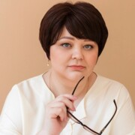
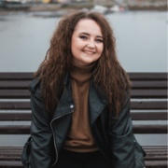
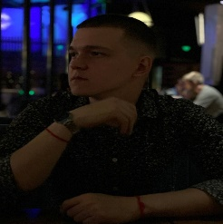
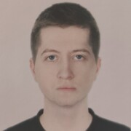
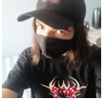
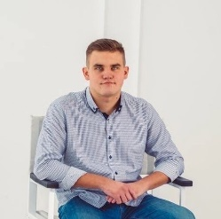
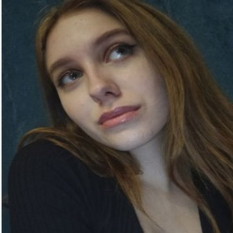
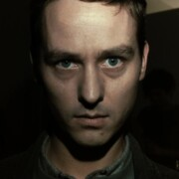
ПРЕЗЕНТАЦИЯ СТАРТАП-ПРОЕКТОВ
CREATIVE.TECH 2.0
КОМАНДА «Джимми Нейтрон»
Ольга Филиппова –
Наставник
Виктория Сергеева –
Экономист
Марат Абсалямов –
Лидер
Евгений Курцев –
Аналитик
Руслан Глухов
Производитель
Даниил Князев–
Экономист
Валерия Сидорова –
Дизайнер
Антон Устименко –
Производитель

